Slide 1
TRƯỜNG TIỂU HỌC LAM SƠN QUẬN 6
CHỦ ĐỀ D: ĐẠO ĐỨC, PHÁP LUẬT VÀ VĂN HOÁ TRONG MÔI TRƯỜNG SỐ
BÀI 9. Lưu trữ, trao đổi, bảo vệ thông tin của em và gia đình
Giáo viên thực hiện: Nguyễn Hoàng Hiếu

Slide 2
Mục tiêu
Sau bài học này, em sẽ:
Biết được thông tin cá nhân và gia đình có thể được lưu trữ và trao đổi nhờ máy tính. Nêu được ví dụ thông tin không có sẵn trong máy tính đang sử dụng nhưng có thể tìm thấy trên Internet.
Biết được việc người xấu có thể lợi dụng những thông tin này gây hại cho em và gia đình.
Có ý thức bảo vệ thông tin cá nhân và gia đình khi giao tiếp qua máy tính.

Slide 3
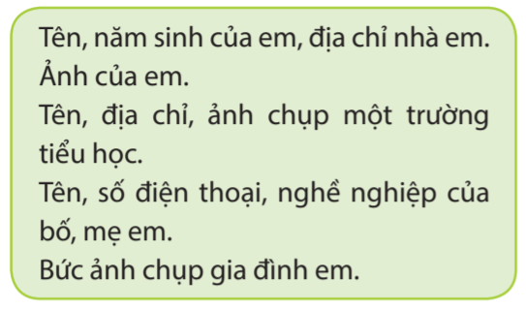
Đọc thông tin dưới đây và cho biết:
thông tin nào là thông tin cá nhân, gia đình
Thông tin cá nhân, gia đình
- Tên, năm sinh của em, địa chỉ nhà em. - Ảnh của em. - Tên, số điện thoại, nghề nghiệp của bố, mẹ em. Bức ảnh chụp gia đình em.

Slide 4
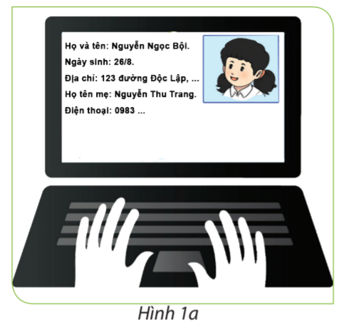
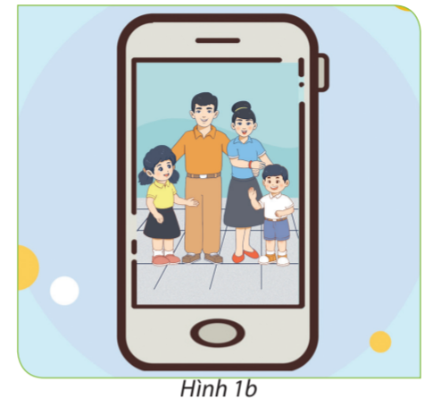
1. Thông tin cá nhân, gia đình có thể được lưu trữ và trao đổi nhờ máy tính
Quan sát Hình 1 và cho biết thông tin cá nhân, gia đình có thể được lưu trữ ở đâu.
Hình 1. Lưu trữ thông tin cá nhân, gia đình

Slide 5
1. Thông tin cá nhân, gia đình có thể được lưu trữ và trao đổi nhờ máy tính
Quan sát Hình 2 và cho biết thông tin cá nhân, gia đình có thể được trao đổi nhờ máy tính bằng cách nào.
Kể thêm các thông tin cá nhân của em, gia đình em có thể được lưu trữ và trao đổi nhờ máy tính.
Hình 2. Trao đổi thông tin nhờ máy tính

Slide 6
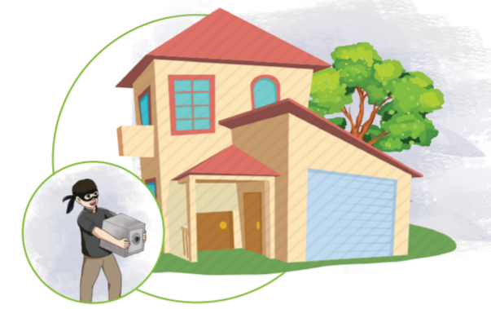
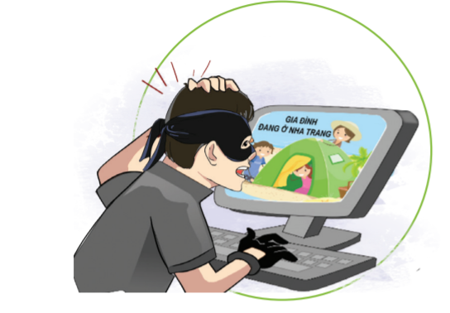
2. Bảo vệ thông tin cá nhân, gia đình
Quan sát Hình 3 và cho biết kẻ xấu có thể làm gì khi biết gia đình em đang đi du lịch.
Hình 3

Slide 7
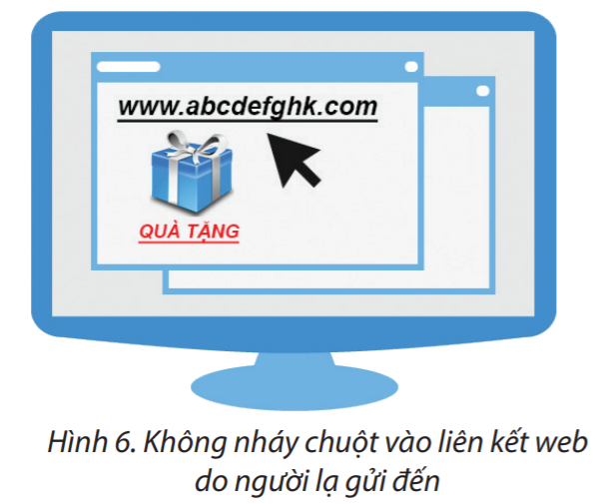
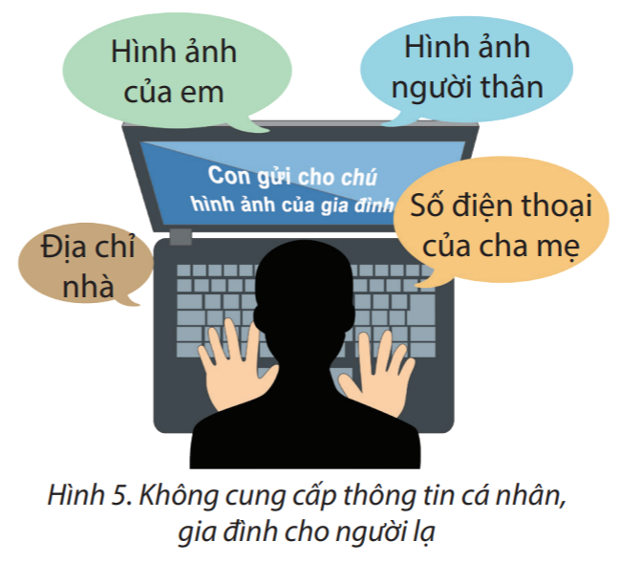
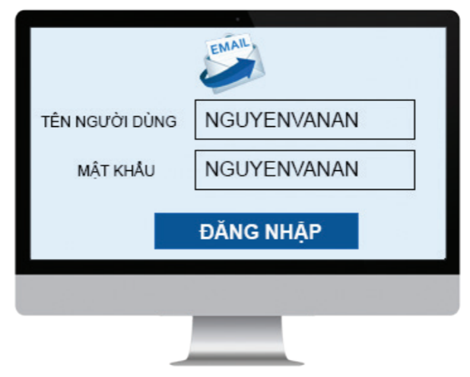
2. Bảo vệ thông tin cá nhân, gia đình
Không lấy họ và tên, ngày sinh của bản thân, địa chỉ nhà để đặt mật khẩu cho hộp thư điện tử, tài khoản mạng xã hội, điện thoại, máy tính.
Không cung cấp thông tin của em, gia đình em cho người lạ. Kẻ xấu có thể sử dụng để làm ảnh hưởng đến an toàn của em và gia đình.
Không nháy chuột vào liên kết web (link) do người lạ gửi. Kẻ xấu có thể tạo những trang web giả mạo, khai thác thông tin cá nhân để lừa đảo, gây hại cho em và gia đình.
Lợi dụng điều này, kẻ xấu có thể đoán được mật khẩu và truy cập, sử dụng tài khoản, thiết bị cá nhân của người dùng để làm những việc xấu (lấy cắp thông tin, mạo danh để nói xấu, hăm doạ người khác, phát tán thư rác, …).
Hình 4. Không nên đặt mật khẩu dễ đoán

Slide 8
2. Bảo vệ thông tin cá nhân, gia đình
Thảo luận nhóm để nêu những việc xấu mà người khác có thể làm khi có được những thông tin cá nhân, gia đình.

Slide 9
1. Nêu ví dụ về những thông tin của em, gia đình em có thể lưu trữ, trao đổi trên máy tính. Tại sao?
2. Theo em có cần bảo vệ thông tin cá nhân, gia đình hay không?
3. Nêu một trường hợp mà kẻ xấu có thể lợi dụng thông tin cá nhân, gia đình để gây hại cho em, gia đình em.

Slide 10
 Nếu người lạ hỏi về thời gian đi làm vắng nhà của các thành viên trong gia đình, em có cung cấp thông tin không? Tại sao?

